Slide 2

HỆ THỐNG QUẢN LÝ
LỊCH HẸN KHÁM CỦA BỆNH VIỆN
NHÓM 2
Nguyễn Ngọc Dung 20235684
Triệu Trường Giang 20235700

Slide 3
NỘI DUNG THUYẾT TRÌNH
Mục tiêu
Mô tả nghiệp vụ
Mô tả chức năng
Sơ đồ thực thể liên kết
Lược đồ quan hệ
Truy vấn dữ liệu

Slide 4
VẤN ĐỀ
Nhu cầu khám bệnh tăng → Quá tải tại bệnh viện
Quy trình đặt lịch thủ công gây chậm trễ, thiếu minh bạch
=> Yêu cầu một nền tảng trực tuyến để hỗ trợ quy trình đặt lịch hẹn tại bệnh viện.

Slide 5
MỤC TIÊU
Tạo ra một nền tảng trực tuyến giúp bệnh nhân dễ dàng đặt lịch hẹn khám và theo dõi lịch sử khám bệnh của mình.
Hỗ trợ bác sĩ quản lý lịch làm việc và danh sách bệnh nhân.
Cung cấp công cụ cho quản trị viên giám sát và điều phối hệ thống hiệu quả.

Slide 6
MÔ TẢ NGHIỆP VỤ
1. Tiếp nhận hồ sơ bệnh nhân
a. Bệnh nhân đăng kí và đăng nhập tài khoản
- Bệnh nhân mới cần đăng ký tài khoản; bệnh nhân cũ đăng nhập để sử dụng dịch vụ hệ thống.
- Bệnh nhân mới đăng kí tài khoản theo hai cách: Trực tuyến tại webite hoặc Trực tiếp tại quầy lễ tân
- Thông tin yêu cầu khi đăng ký gồm: họ tên, email, mật khẩu, giới tính, ngày sinh, số điện thoại. Hệ thống kiểm tra tính hợp lệ của thông tin, đảm bảo không trùngemail với các tài khoản đã có.
- Sau khi đăng ký thành công, hệ thống cung cấp mã bệnh nhân MaBenhNhan (không trùng lặp) và lưu hồ sơ cá nhân vào cơ sở dữ liệu.
b. Quản lý hồ sơ bệnh nhân
- Bệnh nhân có thể xem và cập nhật một số thông tin cá nhân khi cần thiết:
+ Có thể cập nhật: họ tên, số điện thoại, ngày sinh, giới tính, mật khẩu.
+ Không thể cập nhật: MaBenhNhan, email đăng ký (trừ khi có quy trình xác minh riêng do quản trị viên xử lý).
Hồ sơ cá nhân của bệnh nhân được lưu trữ cùng lịch sử lịch hẹn khám, lịch sử hồ sơ khám.

Slide 7
MÔ TẢ NGHIỆP VỤ
2. Quản lý thông tin bác sĩ
a. Quản lý hồ sơ bác sĩ
Chỉ có tài khoản của quản trị viên hệ thống (Admin) mới có quyền thực hiện các thao tác: thêm mới, chỉnh sửa hoặc xóa thông tin bác sĩ.
Mỗi hồ sơ bác sĩ bao gồm các thông tin: MaBacSi, họ tên, email, mật khẩu, giới tính, MaChuyenKhoa, trình độ chuyên môn, phí khám bệnh.
Chú thích:
MaBacSi được cấp theo định dạng ‘BSxxx’ (trong đó x là chữ số) và email đảm bảo không trùng lặp giữa các bác sĩ.
Phí khám bệnh do admin cung cấp dựa trên trình độ chuyên môn của bác sĩ và quy định nội bộ.
Mỗi bác sĩ chỉ thuộc một chuyên khoa duy nhất. Mỗi chuyên khoa phân công một bác sĩ làm trưởng khoa.
Sau khi hồ sơ được tạo thành công, hệ thống sẽ gửi thông tin tài khoản và hướng dẫn đăng nhập đến bác sĩ qua email, cho phép bác sĩ đăng nhập vào hệ thống để thực hiện các chức năng như xem lịch làm việc cá nhân, quản lý lịch hẹn với bệnh nhân, tra cứu thông tin hồ sơ bệnh nhân.
Lưu ý: Bác sĩ không có quyền chỉnh sửa thông tin cá nhân trên hệ thống. Mọi thay đổi cần được thực hiện bởi Quản trị viên hệ thống.

Slide 8
MÔ TẢ NGHIỆP VỤ
2. Quản lý thông tin bác sĩ
b. Quản lý lịch làm việc của bác sĩ
Mỗi tháng, bác sĩ được Quản trị viên hệ thống (Admin) phân công lịch làm việc theo từng ca, từng ngày cụ thể. Admin là người trực tiếp nhập và quản lý lịch làm việc chi tiết của từng bác sĩ trên hệ thống.
Mỗi lịch làm việc bao gồm ngày cụ thể, từng mã ca trong ngày, kèm trạng thái mã ca (“Trống”, “Bận”, “Nghỉ”). Mặc định trạng thái ca làm viêc là "Trống". Có lịch hẹn thành công, chuyển trạng thái sang "Bận". Nếu bệnh nhân hủy lịch hẹn, trạng thái ca tương ứng chuyển về "Trống".Trường hợp bác sĩ xin nghỉ, trạng thái ca làm việc trong ngày tương ứng được cập nhật sang trạng thái “Nghỉ”.
Mỗi ngày gồm 17 ca khám từ 7:00 đến 17:00 (theo cấu trúc ca khám tiêu chuẩn trong ngày của bệnh viện). Bác sĩ có thể làm tất cả các ca sáng, ca chiều hoặc cả ngày (tùy theo quyết định của Admin).
Cấu trúc ca khám trong ngày:
Bệnh viện quy định ca khám trong ngày như sau:
Buổi sáng: từ 07:00 đến 11:30 gồm 9 ca, mỗi ca kéo dài 30 phút.
Buổi chiều: từ 13:00 đến 17:00 gồm 8 ca, mỗi ca kéo dài 30 phút.
Lưu ý: Mỗi ca khám một bác sĩ chỉ tiếp nhận duy nhất một bệnh nhân.
Vào cuối mỗi tháng, Quản trị viên hệ thống (Admin) sẽ rà soát và nhập tiếp lịch làm việc cho từng bác sĩ trong tháng kế tiếp. Bác sĩ sẽ nhận được thông báo về thay đổi lịch làm việc.

Slide 9
MÔ TẢ NGHIỆP VỤ
3. Quy trình đặt lịch hẹn khám bệnh
a. Bệnh nhân đặt lịch hẹn
Quy trình đặt lịch hẹn (bệnh nhân cần có tài khoản trước) :
Bệnh nhân chọn chuyên khoa cần khám.
Hệ thống hiển thị danh sách bác sĩ thuộc chuyên khoa đó kèm các thông tin cơ bản để bệnh nhân tham khảo lựa chọn phù hợp.
Bệnh nhân chọn bác sĩ phù hợp theo nhu cầu. Hệ thống sẽ hiển thị các ngày làm việc khả dụng của bác sĩ đó.
Bệnh nhân chọn ngày khám mong muốn. Hệ thống hiển thị các ca khám còn trống trong ngày theo lịch làm việc của bác sĩ.
Bệnh nhân chọn ca khám phù hợp và cung cấp thông tin bổ sung nếu có (triệu chứng và yêu cầu đặc biệt).
Hệ thống kiểm tra tính khả dụng ngay trước khi xác nhận lịch hẹn:
Nếu ca khám còn trống → bệnh nhân đăng kí lịch hẹn. Sau khi bệnh nhân xác nhận đặt lịch, hệ thống tạo lịch hẹn với trạng thái “Đã đặt” và cập nhật trạng thái ca làm việc đó của bác sĩ là “Bận”. Sau đó, hệ thống gửi thông báo đến bệnh nhân và bác sĩ.
Nếu ca khám đó đã có người đặt (trường hợp ca khám đã bị đặt bởi người khác trong thời gian chờ) → hiển thị thông báo: “Lịch hẹn không khả dụng, vui lòng chọn khung giờ khác.”
Lưu ý: Một bệnh nhân có thể đặt nhiều lịch hẹn khác nhau, thậm chí trong cùng một ngày, miễn là không trùng thời gian và khung giờ còn khả dụng. Hệ thống không cho phép bệnh nhân đặt hai lịch hẹn trùng ca, kể cả với bác sĩ khác.

Slide 10
MÔ TẢ NGHIỆP VỤ
3. Quy trình đặt lịch hẹn khám bệnh
b. Bệnh nhân xem và hủy lịch hẹn
Bệnh nhân xem danh sách các lịch hẹn và trạng thái tương ứng (“Đã đặt”, “Hủy bởi bệnh nhân”, “Hủy bởi bác sĩ”, “Vắng mặt”, “Hoàn tất”).
Đối với mỗi lịch hẹn đã hoàn tất, bệnh nhân có thể xem hồ sơ khám tương ứng với buổi khám.
Bệnh nhân có thể hủy lịch hẹn trước giờ khám nếu cần thiết:
Bệnh nhân có thể cung cấp lý do hủy.
Hệ thống cập nhật lại trạng thái lịch hẹn là “Hủy bởi bệnh nhân” kèm lí do được lưu lại trong mục Ghi chú.
Ca làm việc tương ứng của bác sĩ tự động cập nhật lại trạng thái “Trống”. Ca khám được mở lại để bệnh nhân khác có thể đặt.
Trường hợp bệnh nhân không thể hủy lịch hẹn, bệnh nhân cần liên lạc với bệnh viện thông qua số hotline. Nhân viên phụ trách sẽ tiếp nhận yêu cầu và cập nhật lại trạng thái của lịch hẹn.
Trường hợp bệnh nhân không hủy lịch cũng không đến khám sẽ được xử lý theo trường hợp vắng mặt theo quy trình tại mục 4.
Nếu bệnh nhân muốn thay đổi thông tin lịch hẹn khám (ví dụ đổi bác sĩ khám, đổi ngày khám, đổi ca khám,…), bệnh nhân cần hủy lịch cũ trước, sau đó tạo lịch hẹn mới. Hệ thống không hỗ trợ thay đổi trực tiếp thông tin trong lịch đã đặt.

Slide 11
MÔ TẢ NGHIỆP VỤ
3. Quy trình đặt lịch hẹn khám bệnh
c. Trường hợp bác sĩ hủy lịch hẹn
Bác sĩ có thể chủ động hủy lịch hẹn với bệnh nhân trong một số trường hợp.
Quy trình hủy lịch hẹn bởi bác sĩ được thực hiện như sau:
Trường hợp bác sĩ cần hủy lịch hẹn vì lí do cá nhân, bác sĩ cần thông báo với cấp quản lý (giả sử là quản trị viên hệ thống – Admin) và được xử lí như một yêu cầu nghỉ phép.
Admin vào hệ thống, truy cập danh sách lịch làm việc ngày tương ứng của bác sĩ và cập nhật trạng thái các ca thành “Nghỉ”.
Nếu trong các ca nghỉ có lịch hẹn với bệnh nhân, trạng thái lịch hẹn đó tự động cập nhật thành “Hủy bởi bác sĩ”.
Sau đó, hệ thống gửi thông báo đến bệnh nhân và cho phép bệnh nhân đặt lại lịch khác

Slide 12
MÔ TẢ NGHIỆP VỤ
4. Quy trình thăm khám bệnh:
a. Bệnh nhân đến khám và lấy phiếu khám
Bệnh nhân được khuyến khích đến sớm trước giờ hẹn 15-20 phút để hoàn tất thủ tục trước khi khám. Khi đến bệnh viện, bệnh nhân di chuyển đến quầy lễ tân để xác nhận thông tin và lấy phiếu khám.
Nhân viên lễ tân thực hiện theo quy trình có sẵn (đã nêu trong báo cáo).
Trường hợp bệnh nhân đến trễ
Nếu đến muộn dưới 15 phút, bệnh nhân vẫn được tiếp nhận khám như bình thường.
Nếu đến muộn trên 15 phút, bác sĩ được quyền cập nhật trạng thái lịch hẹn là “Vắng mặt” và ghi chú lý do. Khi đó, hệ thống tự động cập nhật ca làm việc tương ứng của bác sĩ là “Trống” để đảm bảo tính đồng bộ.
Trường hợp bệnh nhân không đến khám
Nhân viên sẽ thông báo lại cho bác sĩ sau 15 phút không thấy bệnh nhân đến. Bác sĩ sẽ cập nhật trạng thái lịch hẹn là “Vắng mặt” và ghi chú lý do (nếu có). Ca khám đó được ghi nhận là bỏ trống. Hệ thống tự động cập nhật lại trạng thái ca làm việc tương ứng của bác sĩ.

Slide 13
MÔ TẢ NGHIỆP VỤ
4. Quy trình thăm khám bệnh:
b. Bác sĩ thăm khám bệnh nhân
Trước khi khám bệnh, bác sĩ có thể truy cập vào hệ thống để xem thông tin của bệnh nhân: thông tin cá nhân, lịch sử hồ sơ khám bệnh (bao gồm đơn thuốc cũ, kết quả chẩn đoán trước đó…) để nắm bắt thông tin y tế liên quan và chuẩn bị cho buổi thăm khám.
Trong quá trình khám, bác sĩ thực hiện thăm khám lâm sàng. Sau đó, bác sĩ nhập chẩn đoán, kê đơn thuốc và chỉ định (ghi chú) theo tình trạng bệnh trong hồ sơ khám.
Sau khi hoàn tất quá trình thăm khám, bác sĩ cập nhật trạng thái lịch hẹn là “Hoàn tất”. Hệ thống tự động lưu lại hồ sơ khám, bao gồm: chẩn đoán, đơn thuốc, các chỉ định khác. Lịch sử này sẽ được lưu trữ trong hồ sơ bệnh nhân, hỗ trợ cho các lần khám tiếp theo.

Slide 14
MÔ TẢ NGHIỆP VỤ
5. Báo cáo và thống kê:
a. Báo cáo lịch hẹn
Hệ thống thống kê các thông tin liên quan đến lịch hẹn khám bệnh theo tháng, giúp quản trị viên theo dõi mức độ sử dụng dịch vụ và tình trạng thực hiện lịch hẹn.
Các thông tin được thống kê có thể bao gồm:
Số lượng lịch hẹn đã được tạo.
Tỉ lệ lịch đã đặt nhưng chưa hoàn thành (nếu thời điểm thống kê chưa hết tháng).
Tỉ lệ lịch đã hoàn thành.
Tỉ lệ lịch bị hủy.
Tỉ lệ lịch bệnh nhân vắng mặt
b. Thống kê hoạt động bệnh nhân
Báo cáo cho phép quản lý nắm bắt được tần suất hoạt động của bệnh nhân, từ đó phục vụ công tác chăm sóc và theo dõi lịch sử khám bệnh hiệu quả hơn.
Các thông tin được thống kê có thể bao gồm:
Số bệnh nhân đã khám trong tháng.
Số bệnh nhân tái khám nhiều nhất.
Số bệnh nhân vắng mặt hoặc hủy lịch hẹn.

Slide 15
MÔ TẢ NGHIỆP VỤ
5. Báo cáo và thống kê
c. Thống kê hiệu suất bác sĩ
Báo cáo thống kê hiệu suất làm việc của đội ngũ bác sĩ giúp ban quản lý đánh giá mức độ phân bổ công việc và xác định nhu cầu điều chỉnh nếu cần thiết.
Các thông tin được thống kê có thể bao gồm:
Số lịch khám mỗi bác sĩ đã thực hiện.
Xếp hạng bác sĩ có số bệnh nhân khám nhiều nhất.
Thống kê mức độ sử dụng ca làm việc của bác sĩ (Sử dụng, Trống, Nghỉ).
Thống kê doanh thu theo từng bác sĩ.
d. Thống kê doanh thu
Báo cáo thống kê doanh thu ở phạm vi này chỉ mang tính chất tương đối dựa trên các lịch hẹn đã hoàn thành, với giả sử đây là hệ thống bệnh viện tư không được dùng bảo hiểm và niêm yết phí khám.
Các thông tin được thống kê có thể bao gồm:
Thống kê doanh thu theo từng chuyên khoa.
Thống kê doanh thu theo từng bác sĩ.

Slide 16
MÔ TẢ CHỨC NĂNG
1. Chức năng dành cho bệnh nhân
Đăng ký tài khoản: Cung cấp thông tin cá nhân cơ bản (họ tên, email, mật khẩu, số điện thoại, giới tính, ngày sinh).
Đăng nhập hệ thống: Sử dụng email và mật khẩu để truy cập các chức năng.
Quản lý tài khoản: Thay đổi thông tin cá nhân (trừ email và mã bệnh nhân).
Tra cứu thông tin bác sĩ: Xem thông tin bác sĩ, chuyên khoa, trình độ, phí khám và lịch làm việc.
Đặt lịch hẹn khám bệnh: Quy trình: chọn chuyên khoa → bác sĩ → ngày → ca khám → kê khai triệu chứng → xác nhận.
Quản lý lịch hẹn:Xem danh sách lịch hẹn và trạng thái tương ứng.
Hủy lịch hẹn: Cung cấp lý do hủy, thông báo đến bác sĩ.
Xem lịch sử khám bệnh: Truy cập hồ sơ khám, bao gồm chẩn đoán và đơn thuốc.
Nhận thông báo: Thông báo khi đặt lịch, hủy hoặc thay đổi.

Slide 17
MÔ TẢ CHỨC NĂNG
2. Chức năng dành cho bác sĩ
Đăng nhập hệ thống: Sử dụng email và mật khẩu được cấp.
Xem lịch làm việc: Xem lịch làm việc cố định và chi tiết theo ngày.
Quản lý lịch hẹn: Xem danh sách lịch hẹn và trạng thái.
Hủy lịch hẹn: Hủy lịch hẹn qua Admin, thông báo cho bệnh nhân.
Xem thông tin bệnh nhân: Truy cập hồ sơ bệnh nhân đã đặt lịch.
Chỉnh sửa hồ sơ khám bệnh: Nhập kết quả chẩn đoán, kê đơn thuốc và ghi chú.
Nhận thông báo: Thông báo khi có lịch hẹn mới hoặc thay đổi.

Slide 18
MÔ TẢ CHỨC NĂNG
3. Chức năng dành cho quản trị viên hệ thống (Admin)
Quản lý tài khoản người dùng:
Tạo, chỉnh sửa, xóa tài khoản bác sĩ và bệnh nhân.
Quản lý lịch làm việc và lịch hẹn:
Thiết lập, chỉnh sửa lịch làm việc cho bác sĩ.
Giám sát hoạt động và thống kê:
Thống kê doanh thu, báo cáo lịch hẹn, theo dõi bệnh nhân mới và tái khám.

Slide 19
MÔ TẢ CHỨC NĂNG
4. Một số chức năng nền của hệ thống
Đồng bộ trạng thái ca làm việc:
Cập nhật trạng thái ca làm việc tự động khi có lịch hẹn.
Ngăn chặn đặt trùng lịch:
Từ chối đặt lịch trùng thời gian cho bệnh nhân.
Quản lý rủi ro từ bệnh nhân:
Từ chối đặt lịch mới nếu bệnh nhân vắng mặt 3 lần trở lên.

Slide 20
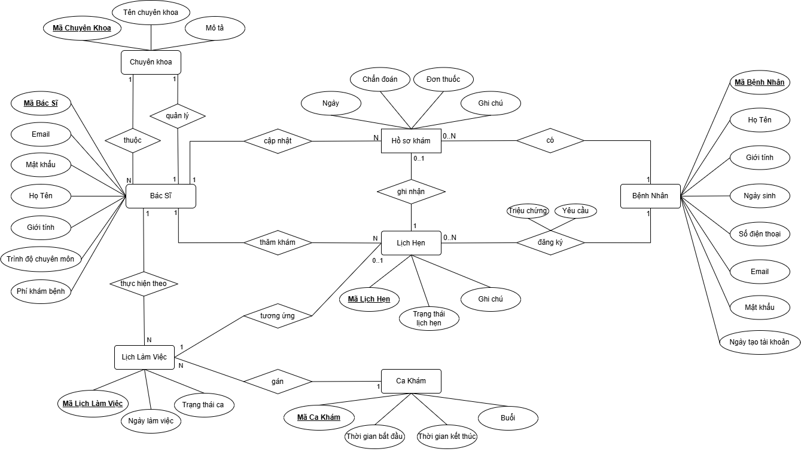
Sơ đồ thực thể liên kết

Slide 21
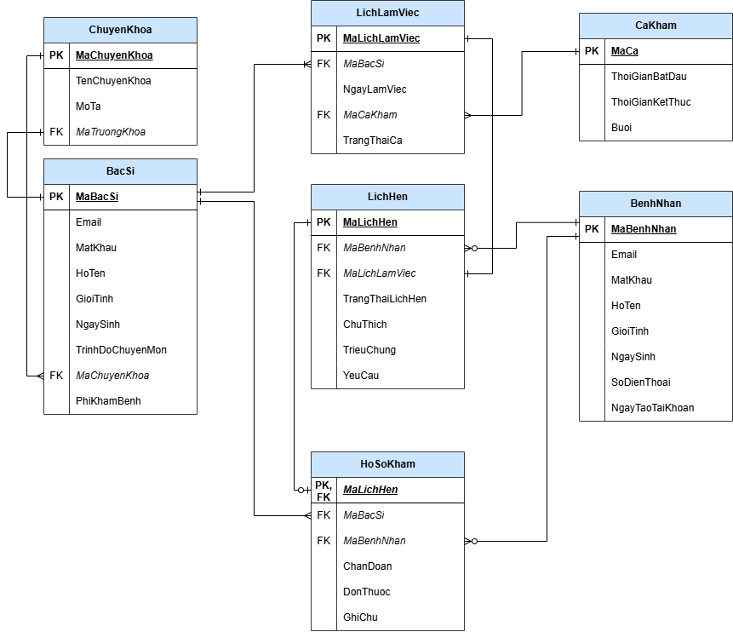
Lược đồ quan hệ

Slide 22
Lược đồ quan hệ
BenhNhan (MaBenhNhan, HoTen, Email, MatKhau, GioiTinh, NgaySinh, SoDienThoai, NgayTaoTaiKhoan)
ChuyenKhoa (MaChuyenKhoa, TenChuyenKhoa, MoTa, MaTruongKhoa)
BacSi (MaBacSi, HoTen, Email, MatKhau, GioiTinh, MaChuyenKhoa, TrinhDoChuyenMon, PhiKhamBenh)
CaKham (MaCaKham, ThoiGianBatDau, ThoiGianKetThuc, Buoi)
LichLamViec (MaLichLamViec, MaBacSi, NgayLamViec, MaCaKham, TrangThaiCa)
LichHen (MaLichHen, MaBenhNhan, MaLichLamViec, TrangThai, GhiChu, TrieuChung, YeuCau)
HoSoKham (MaLichHen, ChanDoan, DonThuoc, GhiChu)

Slide 23
TRUY VẤN DỮ LIỆU
TRIỆU TRƯỜNG GIANG

Slide 24
Thống kê xu hướng thời gian đăng kí khám bệnh của bệnh nhân, tỉ lệ lịch hẹn hoàn thành theo năm tháng và buổi sáng, chiều
SELECT
TO_CHAR(llv.ngaylamviec, 'YYYY-MM') AS nam_thang,
ck.buoi, COUNT(*) AS tong_lich_dat,
SUM(CASE WHEN lh.trangthailichhen = 1 THEN 1 ELSE 0 END)AS so_lich_thanh_cong,
( ROUND(
100.0 * SUM(CASE WHEN lh.trangthailichhen = 1 THEN 1 ELSE 0 END)/ COUNT(*), 2
)::TEXT || ' ' || '%') AS ti_le_thanh_cong
FROM lichhen lh
JOIN lichlamviec llv ON lh.malichlamviec = llv.malichlamviec
JOIN cakham ck ON llv.macakham = ck.macakham
GROUP BYTO_CHAR(llv.ngaylamviec, 'YYYY-MM'),ck.buoi
ORDER BYnam_thang,ck.buoi;

Slide 25
2. Tạo View hiển thị ngày khám, ca khám còn trống, bác sĩ và chuyên khoa tương ứng .
CREATE OR REPLACE VIEW LichConTrong AS
SELECT
ck.tenchuyenkhoa AS ChuyenKhoa,
bs.trinhdochuyenmon || ' ' || bs.hoten AS BacSi,
llv.ngaylamviec AS Ngay,
ckham.buoi AS Buoi,
ckham.thoigianbatdau AS ThoiGianBatDau,
ckham.thoigianketthuc AS ThoiGianKetThuc
FROM chuyenkhoa ck
JOIN bacsi bs ON ck.machuyenkhoa = bs.machuyenkhoa
JOIN lichlamviec llv ON bs.mabacsi = llv.mabacsi
JOIN cakham ckham ON llv.macakham = ckham.macakham
WHERE llv.trangthaica = ‘0’ AND llv.ngaylamviec >= CURRENT_DATE
ORDER BY ngaylamviec, buoi;

Slide 26
3. Trigger ngăn chặn việc đặt trùng lịch (trùng ngày khám và ca khám)
CREATE OR REPLACE FUNCTION check_trung_ca_cua_bn() RETURNS TRIGGER
AS $$
DECLARE so_ca_trung INT;
BEGIN
SELECT COUNT(DISTINCT llv.mabacsi) INTO so_ca_trung
FROM lichhen lh
JOIN lichlamviec llv ON lh.malichlamviec = llv.malichlamviec
JOIN lichlamviec llv_new ON llv_new.malichlamviec = NEW.malichlamviec WHERE lh.mabenhnhan = NEW.mabenhnhan
AND llv.ngaylamviec = llv_new.ngaylamviec
AND llv.macakham = llv_new.macakham;
IF so_ca_trung >= 1 THEN RAISE EXCEPTION 'Benhnhan da co lich hen voi bac si khac trong cung ca kham, ngay kham';
END IF;
RETURN NEW;
END;
$$
LANGUAGE plpgsql;
CREATE OR REPLACE TRIGGER trg_check_trung_ca_cua_bn
BEFORE INSERT ON lichhen
FOR EACH ROW
EXECUTE FUNCTION check_trung_ca_cua_bn();

Slide 27
TRUY VẤN DỮ LIỆU
NGUYỄN NGỌC DUNG

Slide 28
Trigger tự động đồng bộ trạng thái lịch làm việc khi có thay đổi lịch hẹn
CREATE OR REPLACE FUNCTION tf_update_lichlamviec_tt() RETURNS TRIGGER AS
$$
BEGIN
IF (TG_OP = 'INSERT' OR (TG_OP = 'UPDATE' AND NEW.TrangThaiLichHen IS DISTINCT FROM OLD.TrangThaiLichHen)) THEN
IF (NEW.TrangThaiLichHen IN (0,1)) THEN
UPDATE LichLamViec SET TrangThaiCa = 1
WHERE MaLichLamViec = NEW.MaLichLamViec;
ELSIF (NEW.TrangThaiLichHen IN (2,4)) THEN
UPDATE LichLamViec SET TrangThaiCa = 0
WHERE MaLichLamViec = NEW.MaLichLamViec;
END IF;
ELSIF (TG_OP = 'DELETE') THEN
UPDATE LichLamViec SET TrangThaiCa = 0
WHERE MaLichLamViec = OLD.MaLichLamViec;
END IF;
RETURN NULL;
END;
$$
LANGUAGE plpgsql;
CREATE OR REPLACE TRIGGER tg_update_lichlamviec_tt
AFTER UPDATE OR INSERT OR DELETE ON LichHen
FOR EACH ROW
EXECUTE PROCEDURE tf_update_lichlamviec_tt();

Slide 29
2. View xem thông tin cá nhân và lịch sử hồ sơ khám của bệnh nhân
CREATE OR REPLACE VIEW v_LichSuKhamBenh AS
SELECT BN.MaBenhNhan, BN.HoTen AS TenBenhNhan, BN.NgaySinh,
LLV.NgayLamViec AS NgayKham,
BS.HoTen AS TenBacSi, CK.TenChuyenKhoa,
HS.ChanDoan, HS.DonThuoc, HS.GhiChu
FROM HoSoKham HS
JOIN LichHen LH ON HS.MaLichHen = LH.MaLichHen
JOIN LichLamViec LLV ON LH.MaLichLamViec = LLV.MaLichLamViec
JOIN CaKham CKh ON LLV.MaCaKham = CKh.MaCaKham
JOIN BacSi BS ON LLV.MaBacSi = BS.MaBacSi
JOIN ChuyenKhoa CK ON BS.MaChuyenKhoa = CK.MaChuyenKhoa
JOIN BenhNhan BN ON LH.MaBenhNhan = BN.MaBenhNhan;

Slide 30
3. Thống kê lịch hẹn theo từng bác sĩ trong tháng 12 năm 2024. Thông tin bao gồm tỉ lệ lịch được đặt (chưa hoàn tất), tỉ lệ hoàn tất lịch hẹn, tỉ lệ lịch bị hủy.
WITH tmp AS (
SELECT BS.MaBacSi, BS.HoTen, CK.TenChuyenKhoa,
COUNT(LH.MaLichHen) AS TongSoLichHen,
SUM(CASE WHEN LH.TrangThaiLichHen = 0 THEN 1 ELSE 0 END) AS SoLichDaDat,
SUM(CASE WHEN LH.TrangThaiLichHen = 1 THEN 1 ELSE 0 END) AS SoLichDaHoanThanh,
SUM(CASE WHEN LH.TrangThaiLichHen IN (2,3) THEN 1 ELSE 0 END) AS SoLichBiHuy,
SUM(CASE WHEN LH.TrangThaiLichHen = 4 THEN 1 ELSE 0 END) AS SoLichVangMat
FROM BacSi BS
JOIN ChuyenKhoa CK ON BS.MaChuyenKhoa = CK.MaChuyenKhoa
LEFT JOIN LichLamViec LLV ON BS.MaBacSi = LLV.MaBacSi
LEFT JOIN LichHen LH ON LLV.MaLichLamViec = LH.MaLichLamViec
WHERE LLV.NgayLamViec BETWEEN '2024-12-01' AND '2024-12-31'
GROUP BY BS.MaBacSi, BS.HoTen, CK.TenChuyenKhoa
ORDER BY TenChuyenKhoa, BS.HoTen )
SELECT MaBacSi, HoTen, TenChuyenKhoa, TongSoLichHen,
ROUND(100.0 * SoLichDaDat / NULLIF(TongSoLichHen,0), 2) AS TiLeDaDat,
ROUND(100.0 * SoLichDaHoanThanh / NULLIF(TongSoLichHen,0), 2) AS TiLeHoanThanh,
ROUND(100.0 * SoLichBiHuy / NULLIF(TongSoLichHen,0), 2) AS TiLeHuy,
ROUND(100.0 * SoLichVangMat / NULLIF(TongSoLichHen,0), 2) AS TiLeVangMat
FROM tmp;
CREATE INDEX idx_llv_ngay ON LichLamViec(NgayLamViec);

Slide 31
3. Thống kê lịch hẹn theo từng bác sĩ trong tháng 12 năm 2024. Thông tin bao gồm tỉ lệ lịch được đặt (chưa hoàn tất), tỉ lệ hoàn tất lịch hẹn, tỉ lệ lịch bị hủy.
Thông số | Trước khi tạo index | Sau khi tạo index
Thời gian thực thi | 37.7925 ms | 12.211 ms
Phương thức truy cập | Seq Scan (> 50000 bản ghi) | Bitmap Index Scan (~2700 bản ghi)
Đánh giá hiệu năng | Khá chậm | Tối ưu, nhanh hơn gấp khoảng 3 lần
CREATE INDEX idx_llv_ngay ON LichLamViec(NgayLamViec);

Slide 32
THANK YOU !

